Slide 1


基础教育精品课
第二节 法拉第电磁感应定律
年 级：高二 | 学 | 科：物理（人教版）
主讲人：杨敏 | 学 | 校：甘肃省兰州第一中学

Slide 2
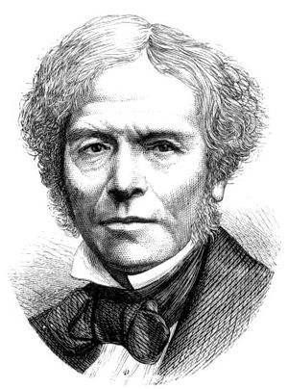
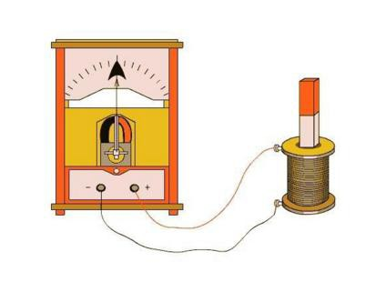
第二节 法拉第电磁感应定律

Slide 3
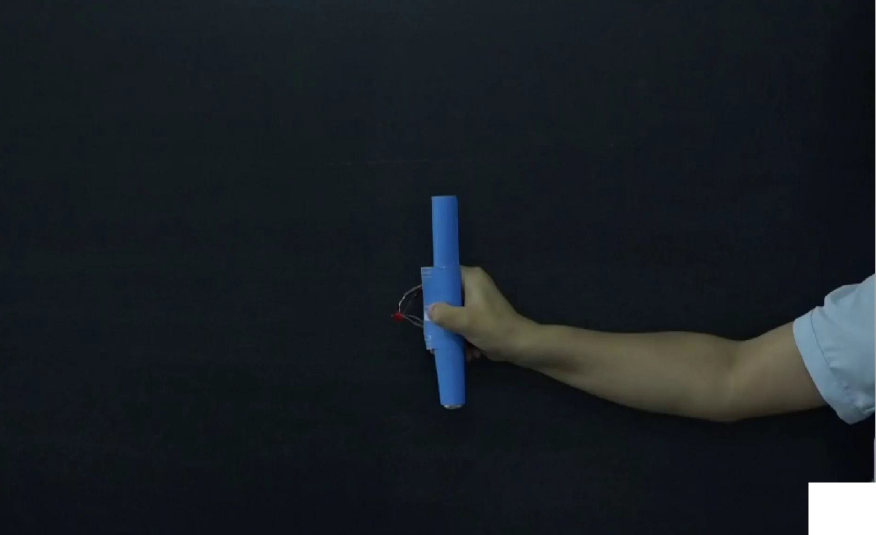
里础教百瞒岳谯
霞

Slide 4
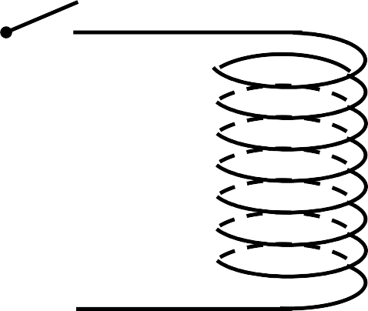

试比较甲、乙两电路的异同
S
甲
×
乙
N
E
I =
R+r

Slide 5
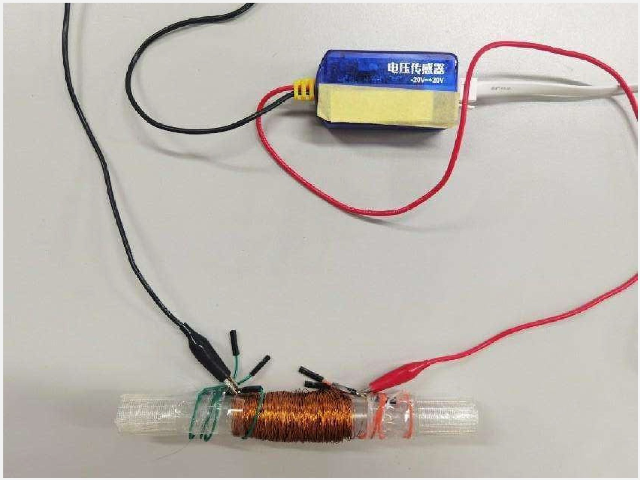
里础教百瞒岳谯
测量电动势

Slide 6
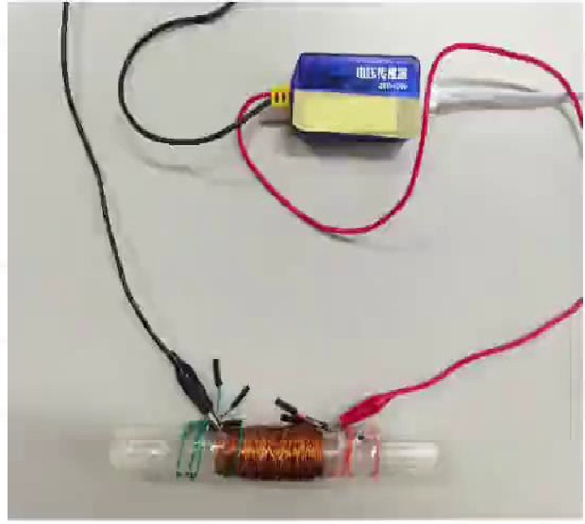
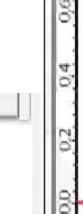
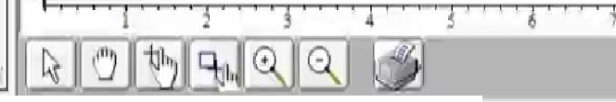
里础教百瞒岳谯
测量电动势
. .
爸Lia ng咄I Studio · I组合缅 l
-
Di
X
区 动 衄 司
但 罔 D 琶 助
在 _!J 1JI 叶 bi 匣巴 B fr 眉 l!I 沁生 兄
国 !U liii低忙l斡 酗 I I
黜睬
箕 I>
I'"
＇，＿
扭 I 锁 定 I
邸 I H I
J 广亡
II
叩
I I"!
I 叩
广
可 I I
吓 I
厂 乏 ？？ 忖 I''°
呻 皿 Y雌甘
还匣初始1刊剒状恋
二立_J_;_J
l
lld
图线分析
［」心旦y」 皿
-
+ 1 1 I
寸6
。 t.i ·' " 口 l
q,0
L
10
ll
沛R:
0:00:00
。
劝诀； 1勹
I I

Slide 7








1、感应电动势

Slide 8


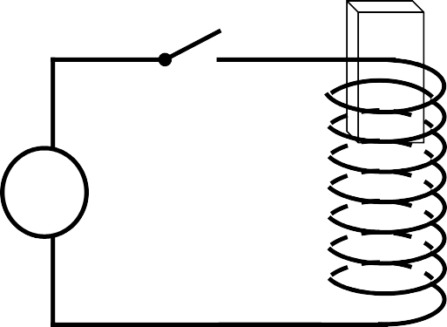





？
S
V
乙
N

Slide 9










？
S
V
乙
N

Slide 10
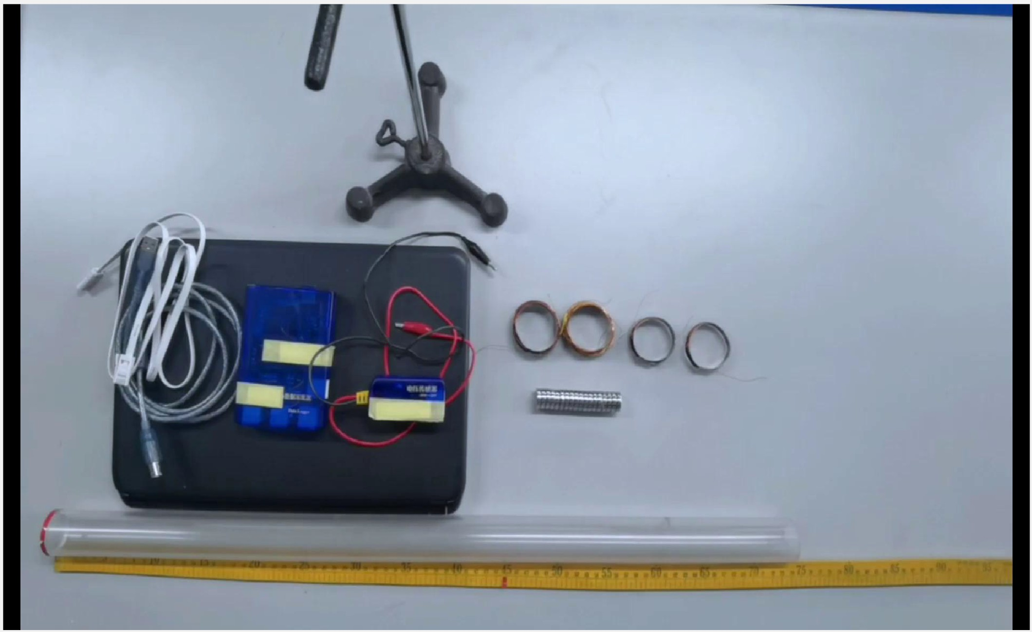
里础教百瞒岳谯
实验器材

Slide 11






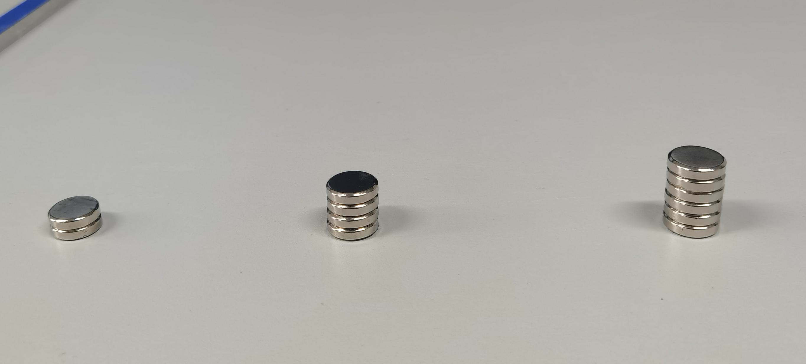









2个
4个
6个

Slide 12




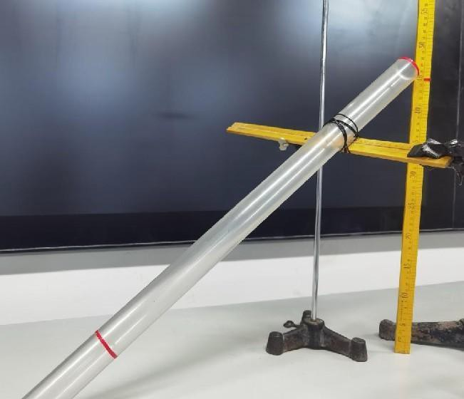


v²=2ax
x不变，改变h,改变v 即可改变磁通量变化 的时间

Slide 13

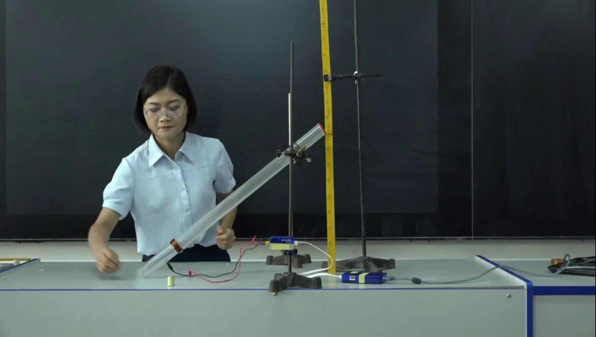
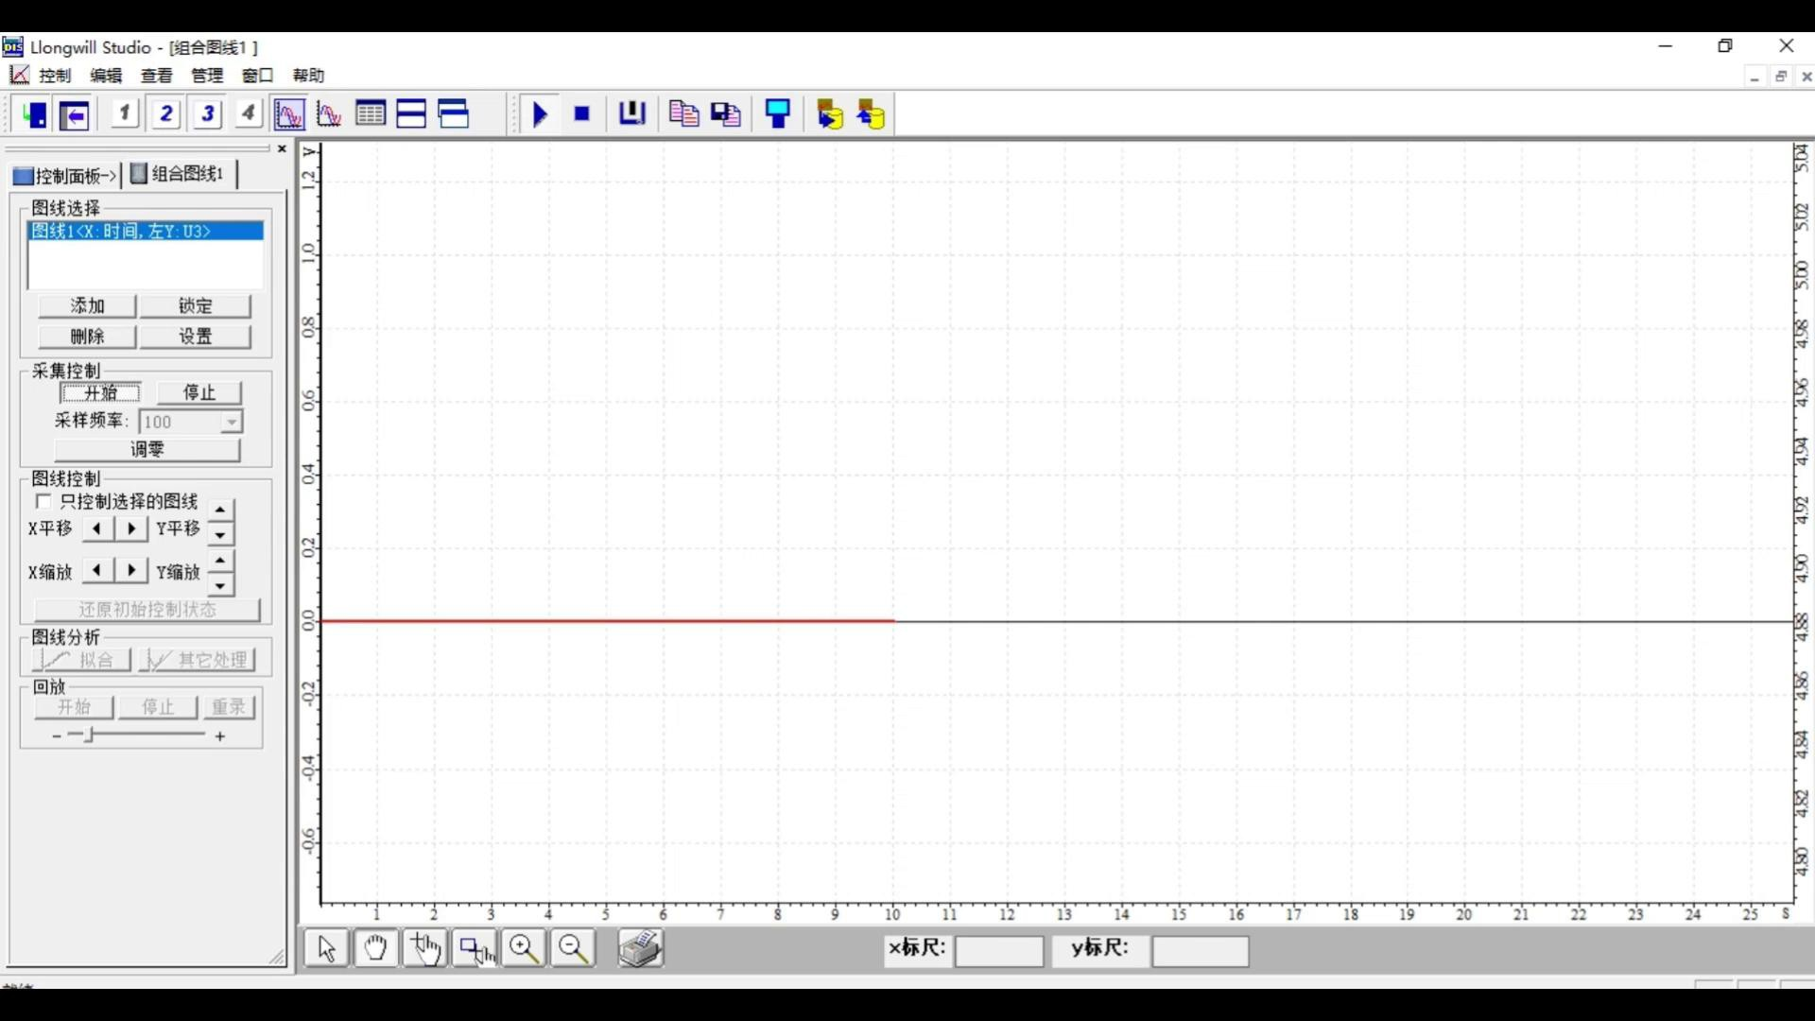

Slide 14














探究1 感应电动势大小与磁通量变化时间的关系

Slide 15
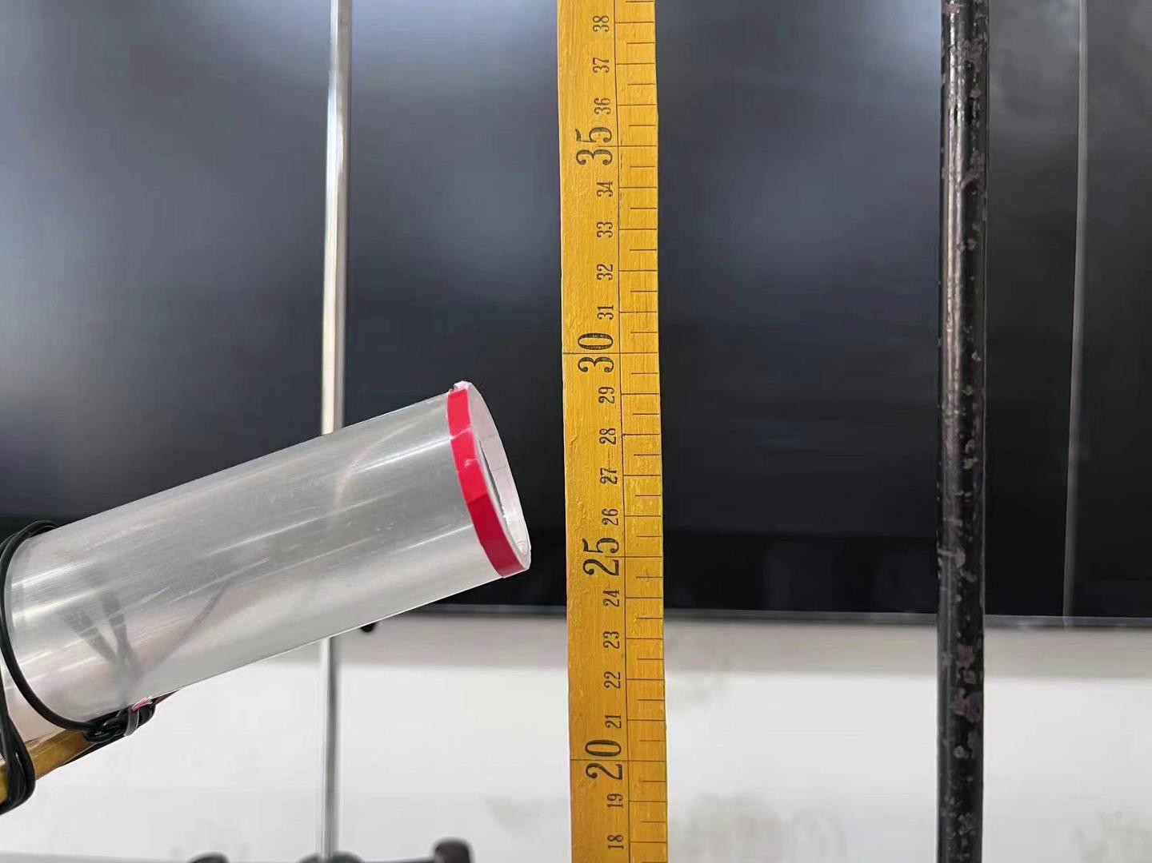
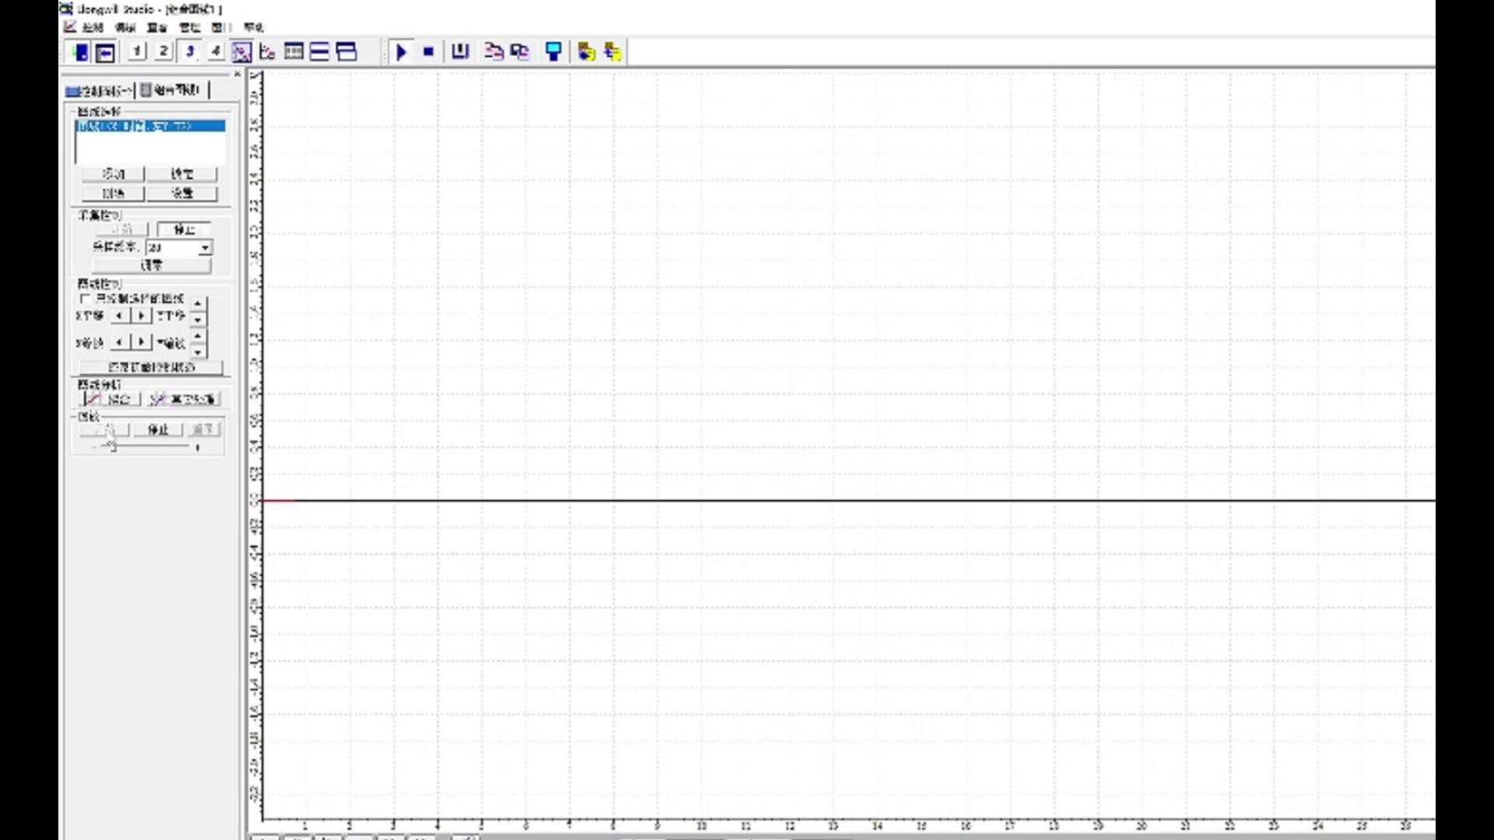
探究1 感应电动势大小与磁通量变化时间的关系

Slide 16




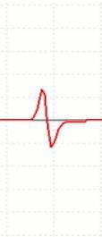
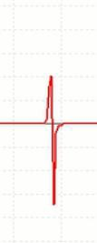
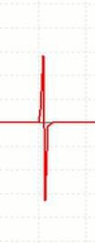
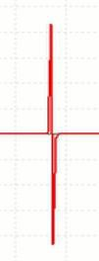






























探究1 感应电动势大小与磁通量变化时间的关系
0.8666V
0.5685V
0.4036V
0.2768V

Slide 17




















探究2 感应电动势大小与磁通量变化量的关系

Slide 18
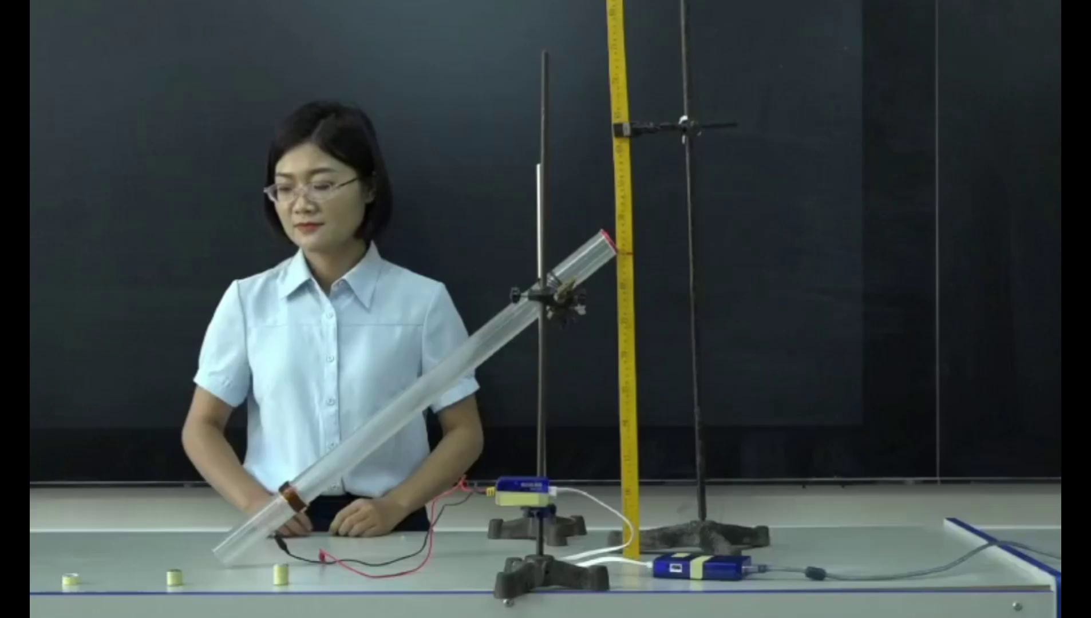
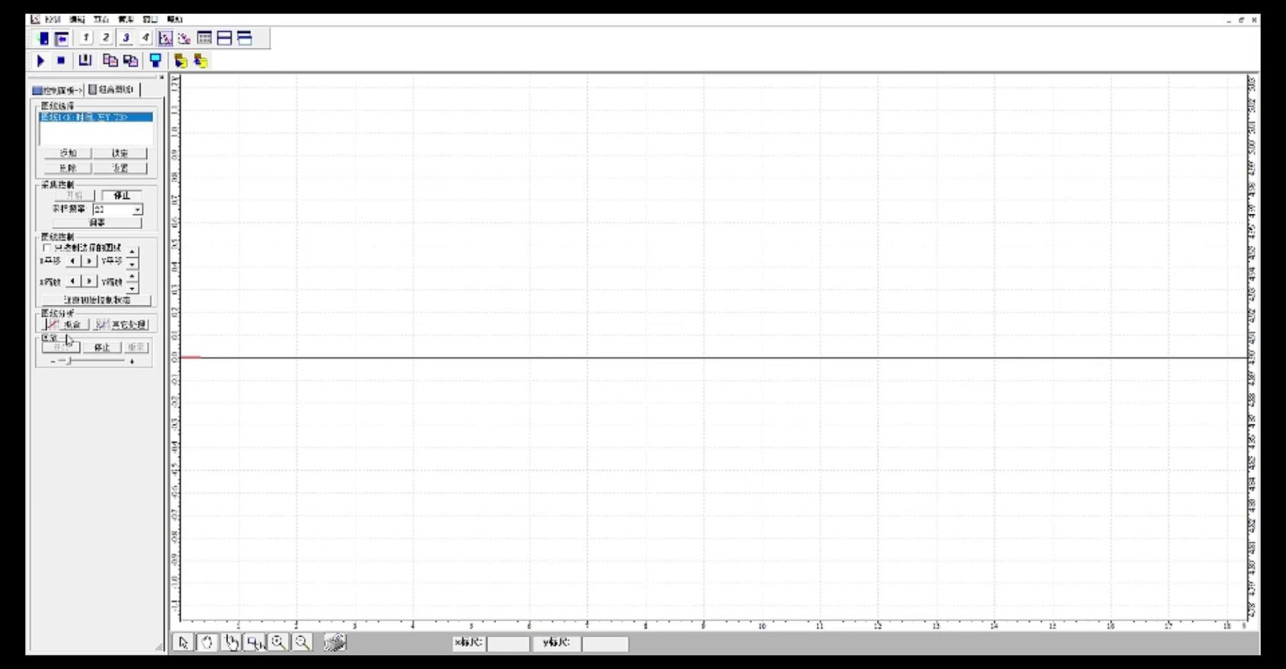
探究2 感应电动势大小与磁通量变化量的关系

Slide 19






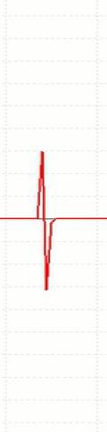
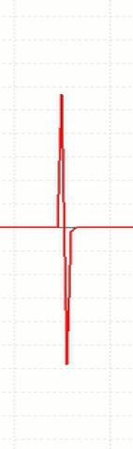
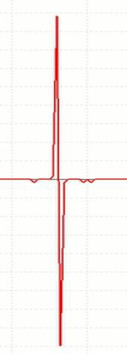
























探究2 感应电动势大小与磁通量变化量的关系
0.8890V
0.5829V
0.2968V

Slide 20





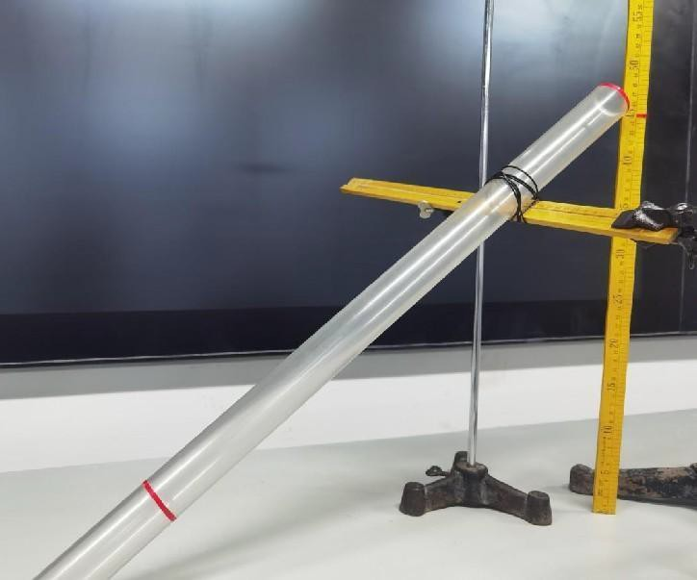














探究3 感应电动势大小与线圈匝数的关系

Slide 21
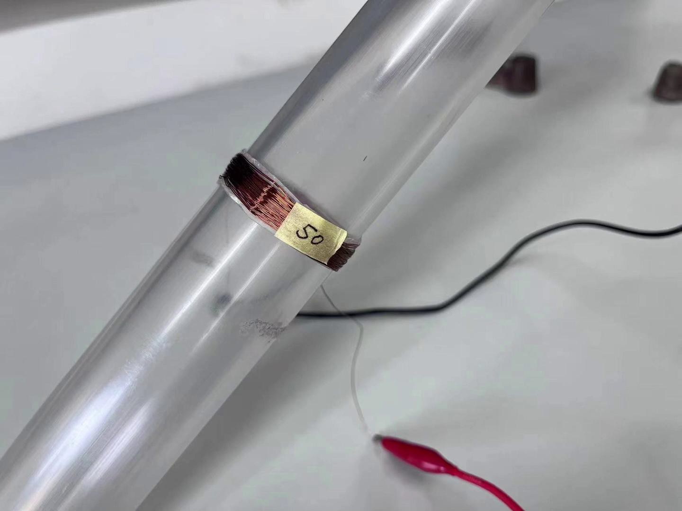
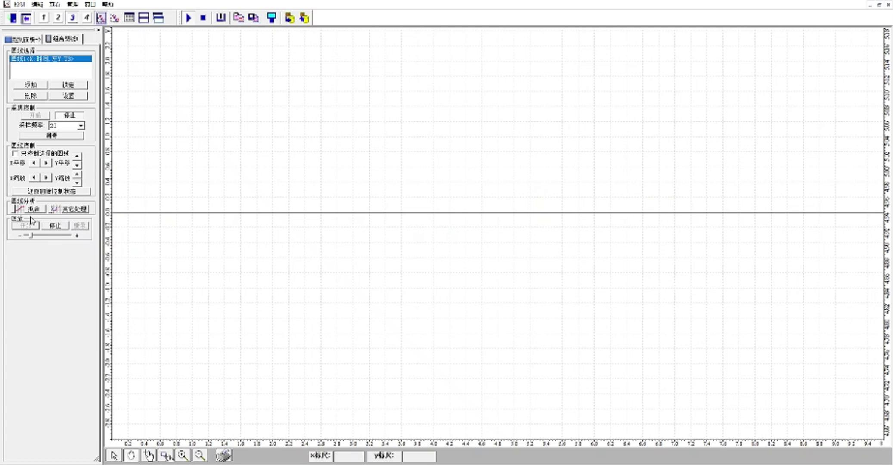
探究3 感应电动势大小与线圈匝数的关系

Slide 22

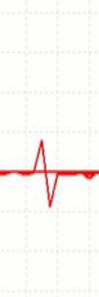
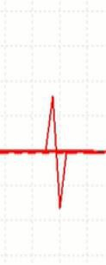
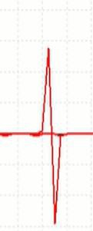























探究3 感应电动势大小与线圈匝数的关系
0.5689V
0.3097V
0.1492V

Slide 23

实验结论：
德国物理学家纽曼、韦伯在对理论和实验资料 进行严格分析后，于1845年和1846年先后指出 电磁感应的规律。

Slide 24





















二、法拉第电磁感应定律
?_{k}?FF
_{E＝n}?F
EE
＝＝
??t t
?t

Slide 25



































物理量Φ、ΔΦ、ΔΦ/Δt的比较
 |  |  | ?F ?t

Slide 26







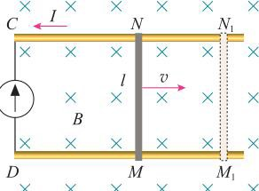




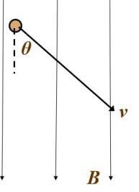






Slide 27









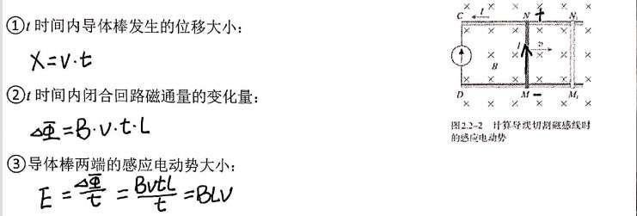

Slide 28




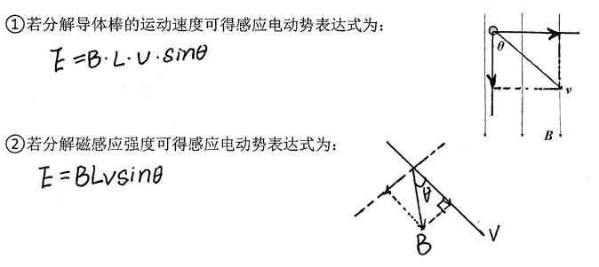

Slide 29

动生电动势 E = BLv sinθ （θ为v与B夹角）
_{v =} Δx
Δt

Slide 30







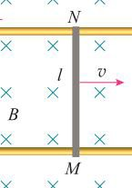

+
v_{合}
F
+
-

Slide 31

里础教百瞒岳谯
课后思考：
洛伦兹力做功了吗？闭合电路中如果没有外力， 导体棒将如何运动？能量是如何转化的？
X
C
l
士 —
X
X
X
N
X
l
X
X
V
X
X 甘 X
， ．
X i i X
X
B
x I x x i l x
_{M}=₁巳
D
、( V 、( V
M
V
V

Slide 32




课堂小结
提升科学思维
E
_{E＝n}?F
I =
E = BLv sinθ
R + r
?t

Slide 33
里础教百瞒岳谯
作业：
完成学习任务单中的探究作业和练习作业。

Slide 34
谢谢观看！ 同学们再见！

